Slide 2
1
Présentation
2
Les fonctionnalités
3
Les atouts

Slide 3
1
Présentation

Slide 4
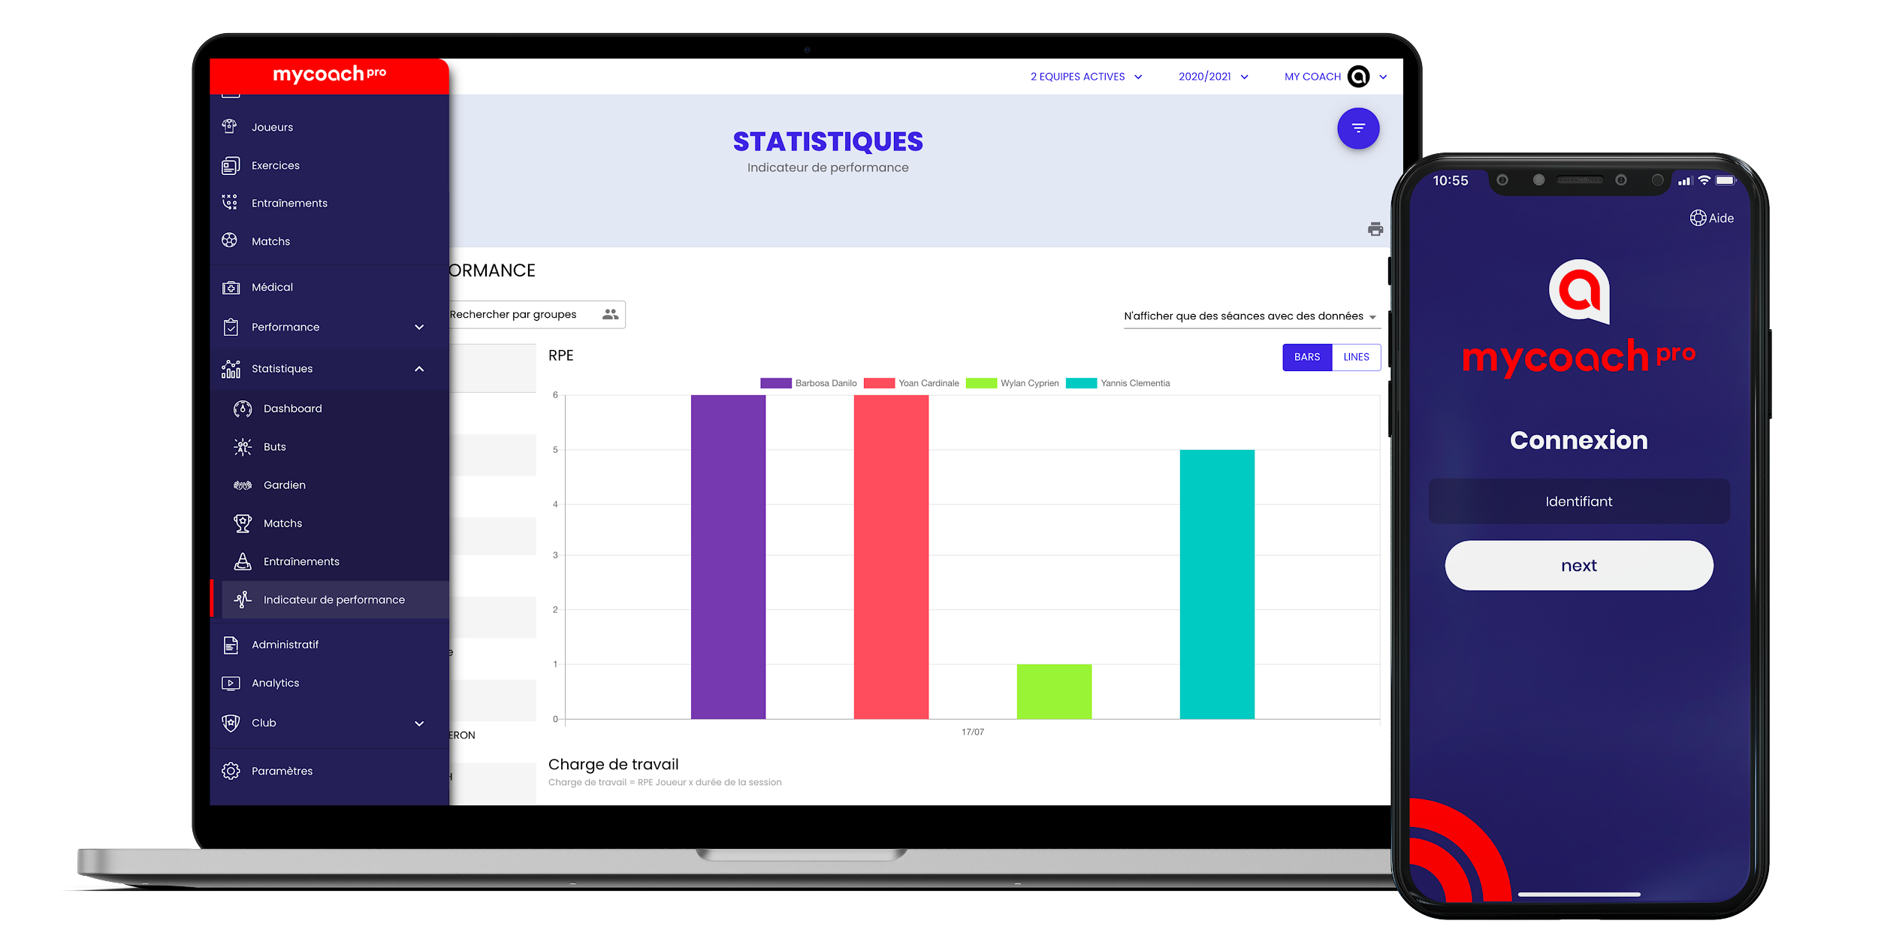
La digitalisation au service de la performance
Une plateforme web pour le staff sportif, administratif, médical...
Une application mobile pour faire le lien avec les athlètes

Slide 5
La gestion d’une structure sportive à 360°
Une série de modules pour recueillir, centraliser et analyser l’information.
ATHLÈTES
ENTRAÎNEMENTS
EXERCICES
COMPÉTITIONS
PERFORMANCE
CALENDRIER
ADMINISTRATIF
MÉDICAL
STATISTIQUES
Une offre “à la carte” pour :
Adapter la plateforme selon les besoins de chaque structure
Rendre accessible la solution à tous les niveaux et types de pratiques

Slide 6
Les profils utilisateurs du Club
Pour structurer le club, uniformiser les méthodes de travail, créer une véritable identité, constituer une mémoire du club.
Pour organiser les divers rendez-vous médicaux, centraliser le suivi, protéger les données avec des accès différenciés.
DG / PRÉSIDENT
STAFF MÉDICAL
Pour accéder à toutes les informations d’un athlète, avoir une vision globale du club et faire gagner du temps à tous ses acteurs.
DIRECTEUR SPORTIF
ANALYSTE VIDÉO
Pour intégrer des données vidéo et partager son analyse avec tous les membres du club.
Pour organiser les entraînements, créer des exercices, suivre la progression et avoir tous les éléments pour faire des choix.
Pour gérer toutes les groupes au sein d’une même catégorie, avoir accès à leurs infos, communiquer facilement avec les familles.
ENTRAÎNEUR
RESPONSABLE CATÉGORIE
PRÉPARATEUR PHYSIQUE
Pour gagner du temps grâce à la remontée d’informations, monitorer la performance et adapter la charge de travail individuelle.
Pour harmoniser les outils de travail et uniformiser les datas du club en étant maître de ses données.
DSI
Pour connaître son planning, renseigner son état de forme via un questionnaire adapté, discuter à l’aide de la messagerie instantanée et avoir accès à ses statistiques personnelles.
ATHLÈTE

Slide 7
2
Les fonctionnalités

Slide 8
Un facilitateur numérique
1
Solution destinée à tous. Peu importe le niveau, l’expertise dans le numérique, la discipline et les habitudes de travail, elle s’adapte à chacun.
2
Accompagne les structures de la filière de performance des fédérations jusqu’à l’excellence sportive, quel que soit le mode d’organisation des fédérations.
3
Pour récolter de la donnée, il faut mettre en place les outils numériques, qui s’adaptent à chaque corps de métier, sans surcharger le quotidien, mais en étant un facilitateur !

Slide 9
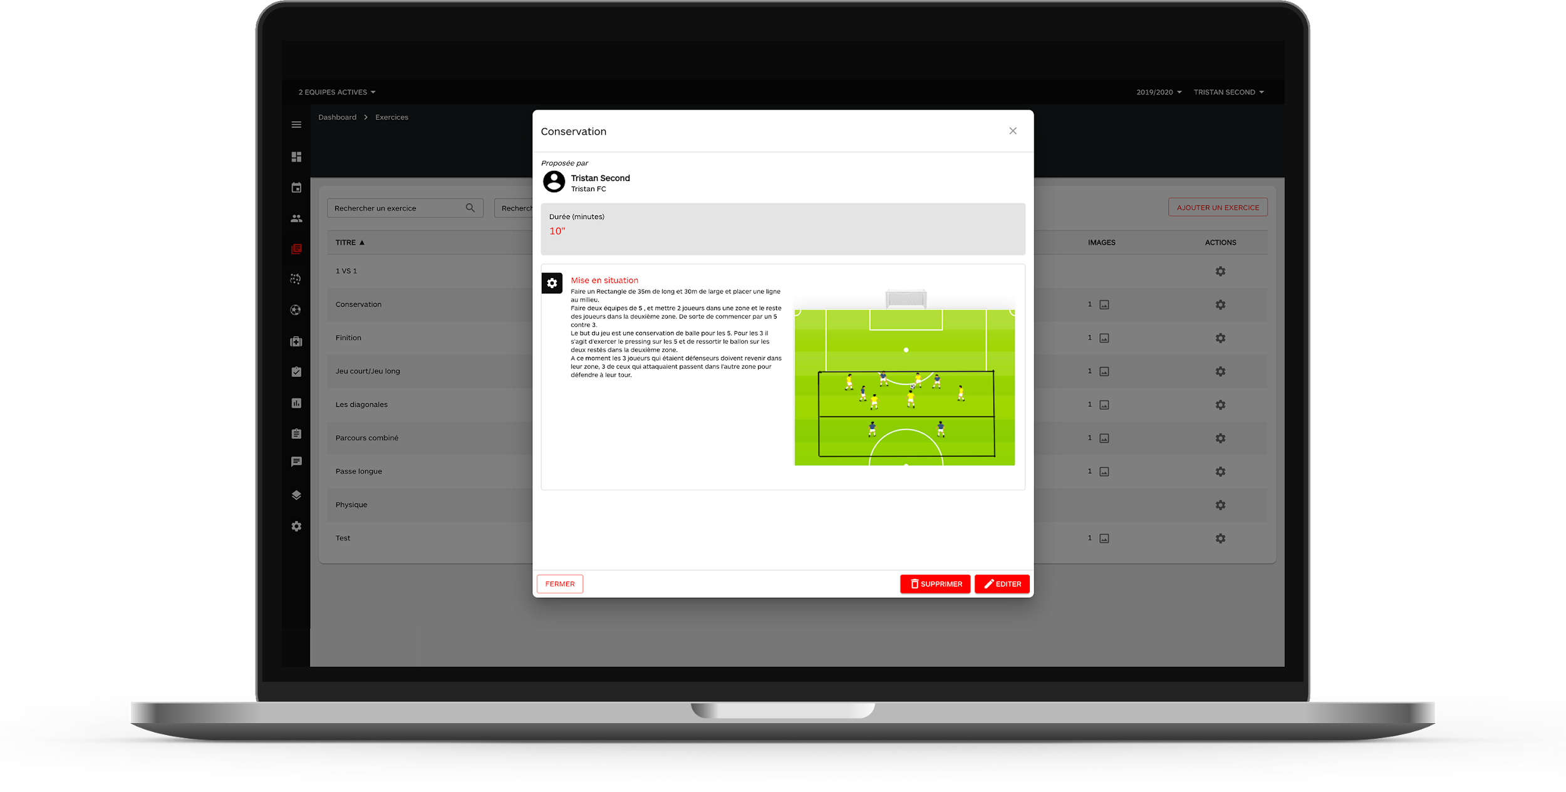
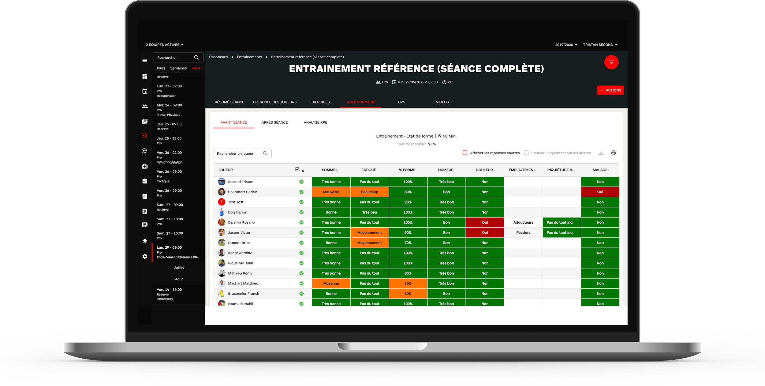
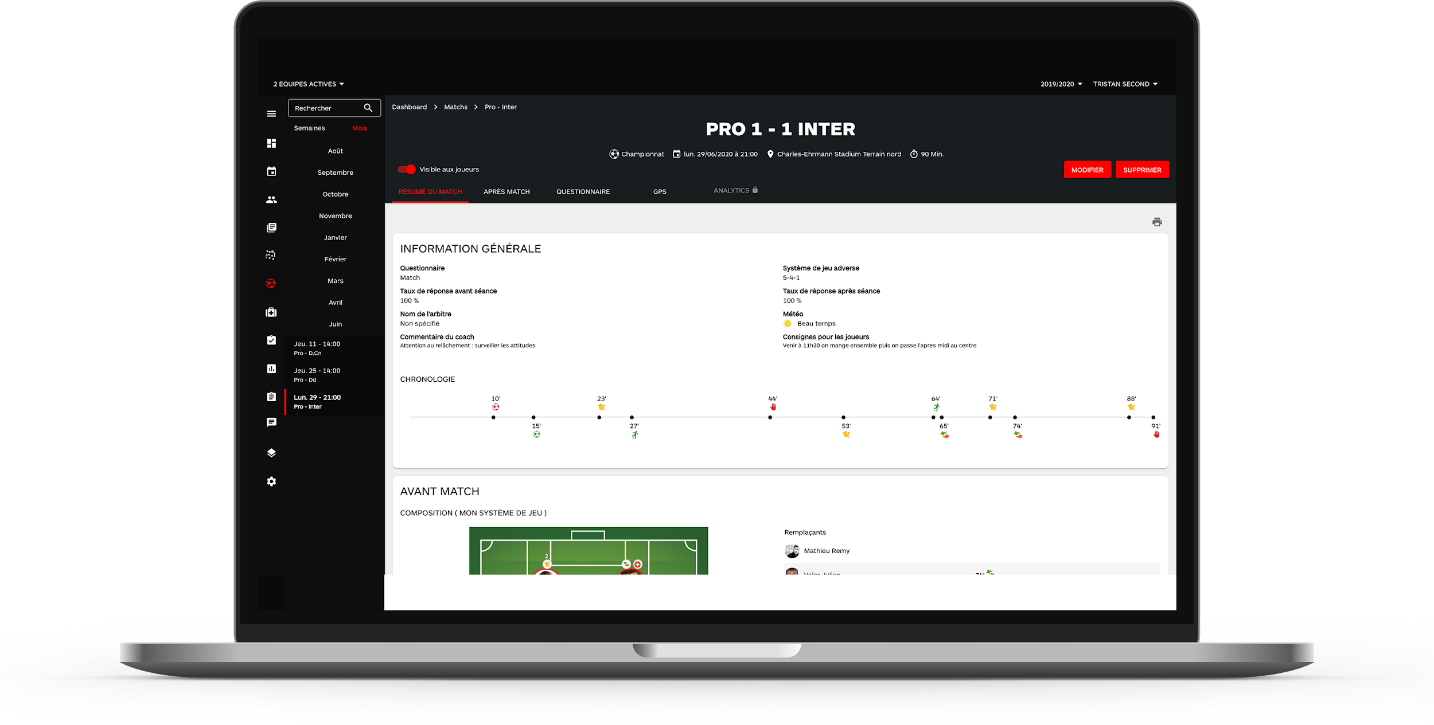
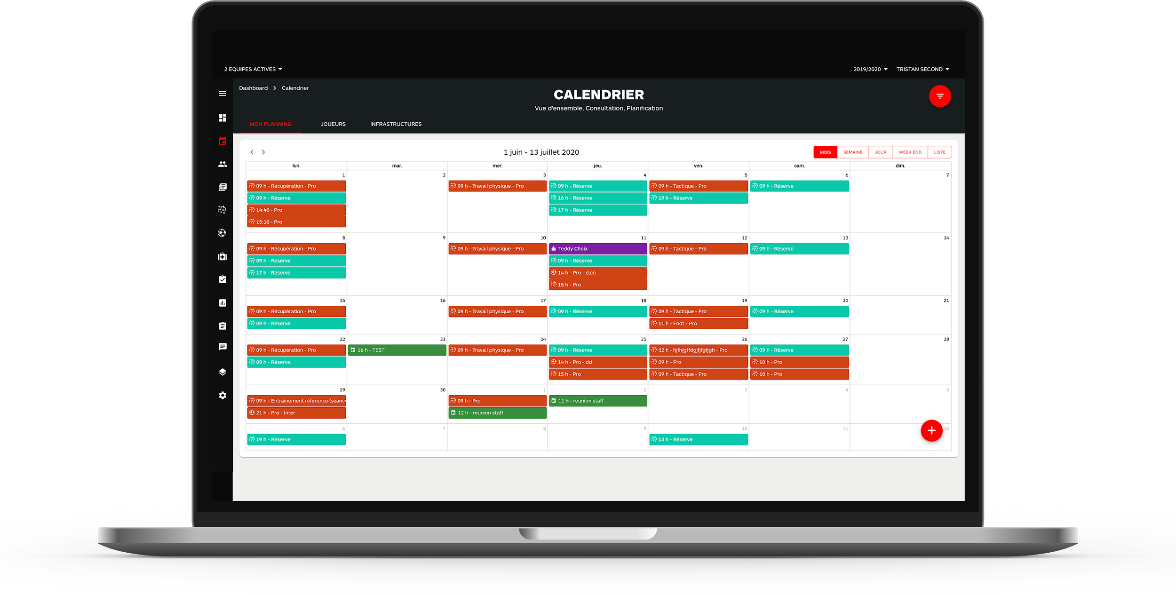
Gérer et anticiper
EXERCICES
ENTRAÎNEMENTS
Consultation, création et diffusion d’exercices. Possibilité de partager à l’ensemble d’une structure et d’instaurer ainsi une véritable identité propre.
Plannification et analyse des séances. Suivi des charges ressenties et de l’état physique (RPE). Import de données GPS
et autres wearables.
COMPÉTITIONS
CALENDRIER
Préparation des compétitions, convocation des athlètes et préparation. Chronologie et historique des actions.
Analyse et évaluations.
Planification des événements sportifs et extra-sportifs. Possibilité de filtrer par athlètes et par infrastructure pour en connaître la disponibilité.

Slide 10
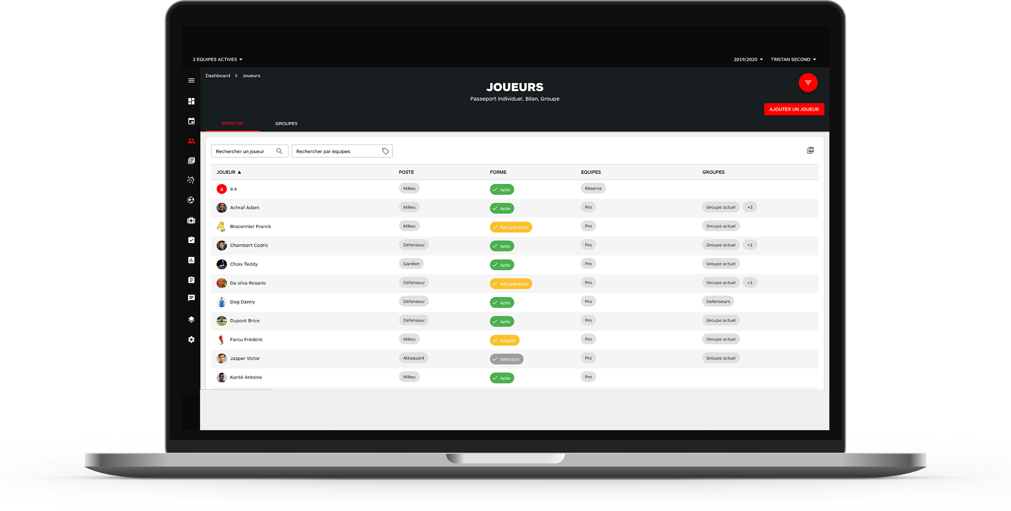
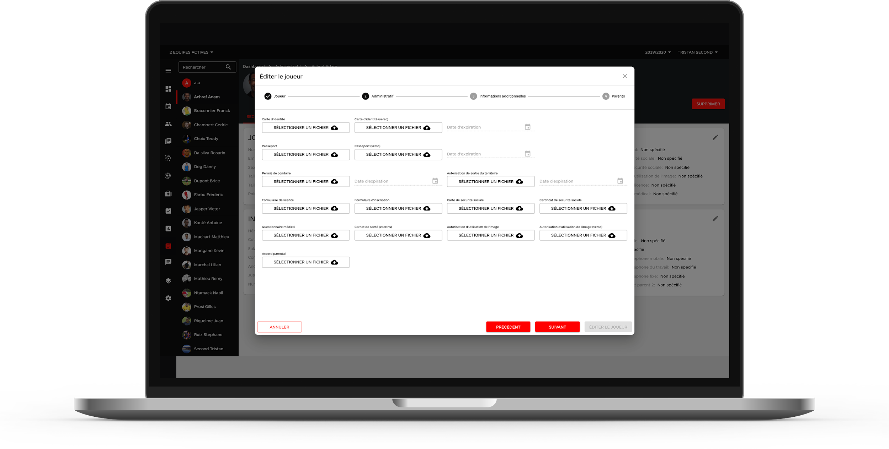
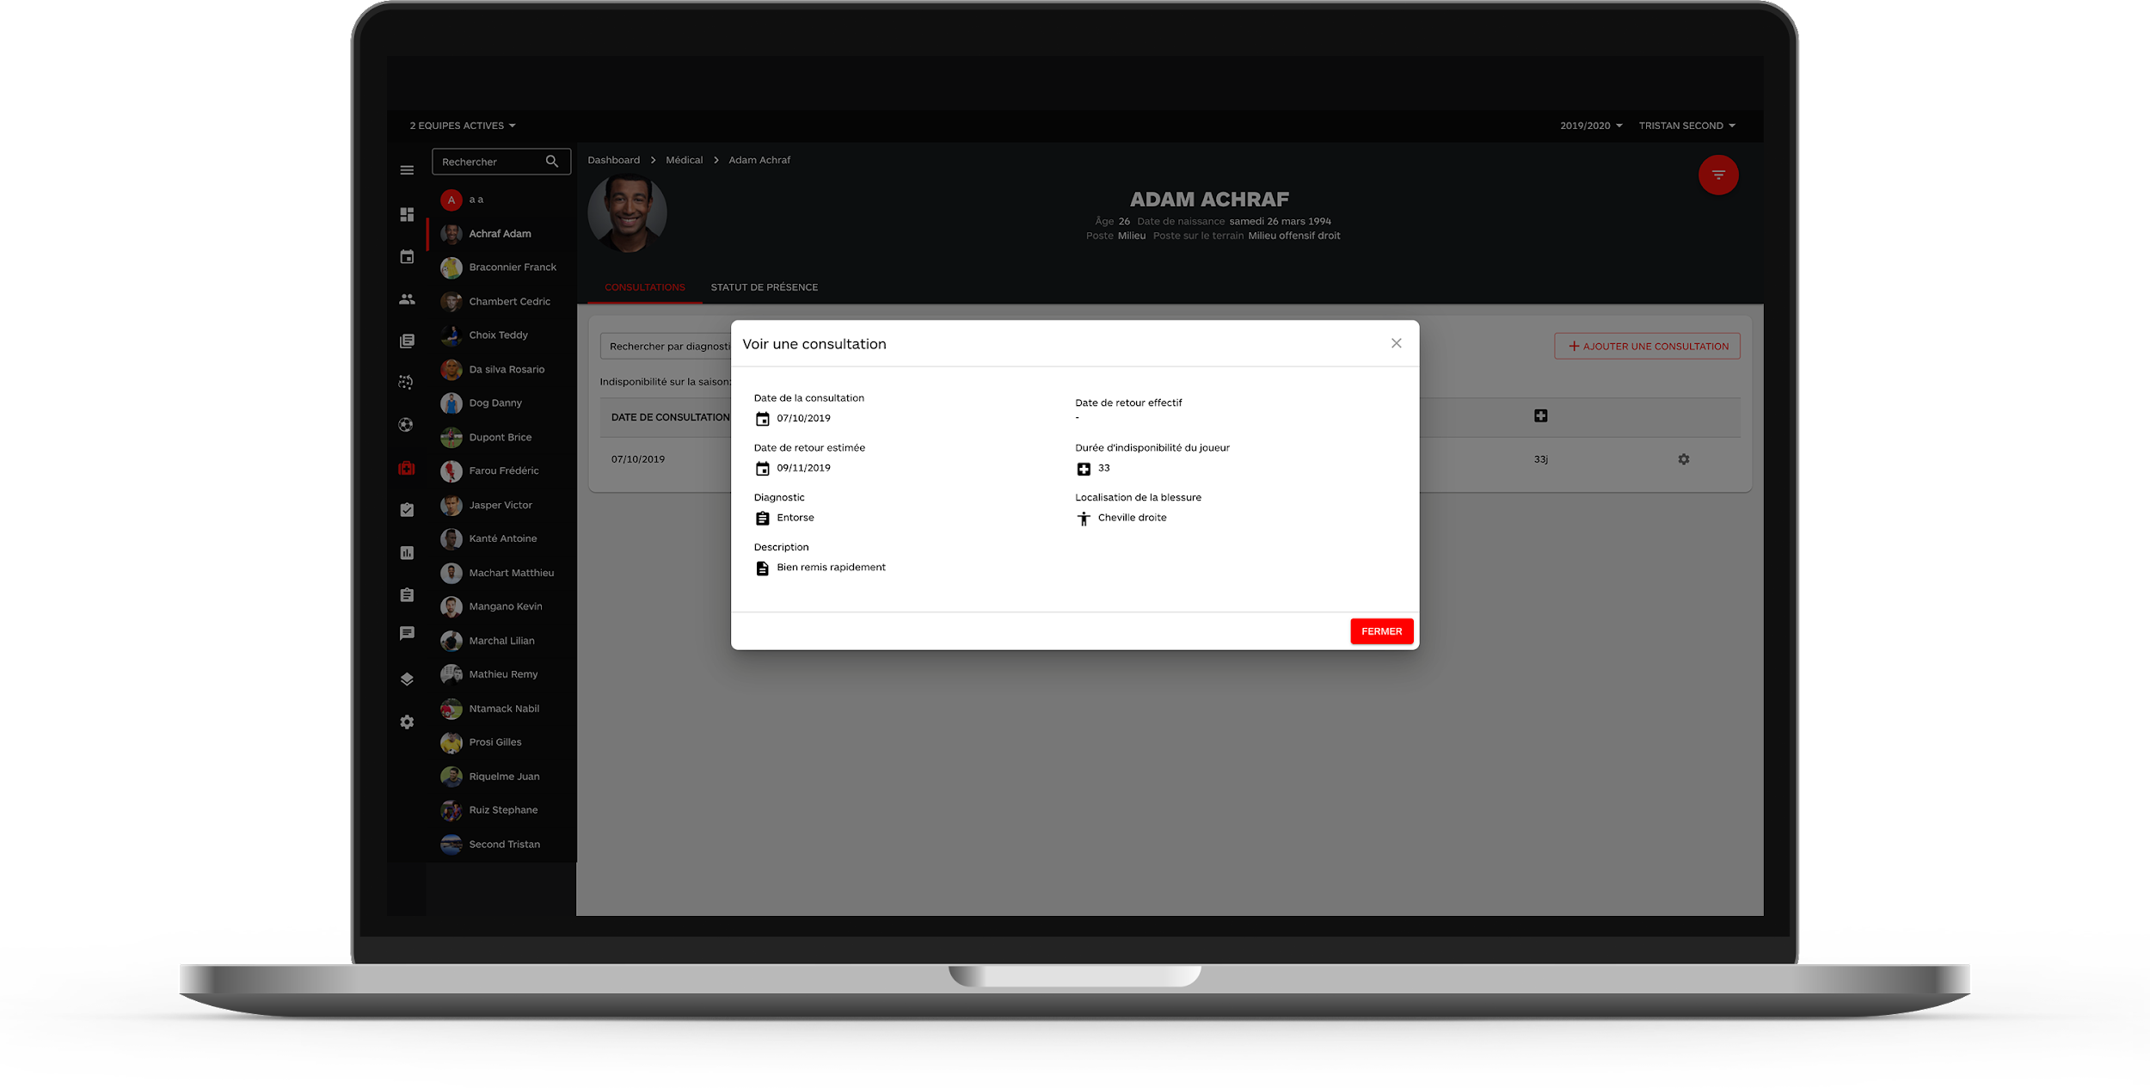
Suivre et organiser
ATHLÈTES
ADMINISTRATIF
Passeports individuels et suivi de groupe. Statistiques des entraînements et compétitions. Bilan et suivi de progression.
Centralisation des données et documents administratifs. Suivi des hébergements et de la scolarité pour les Academy, CREPS, pôles, centre de formations...
MÉDICAL
Suivi des états de forme et des consultations médicales. Historisation des blessures. Calcul de l’indisponibilité sur la saison.

Slide 11
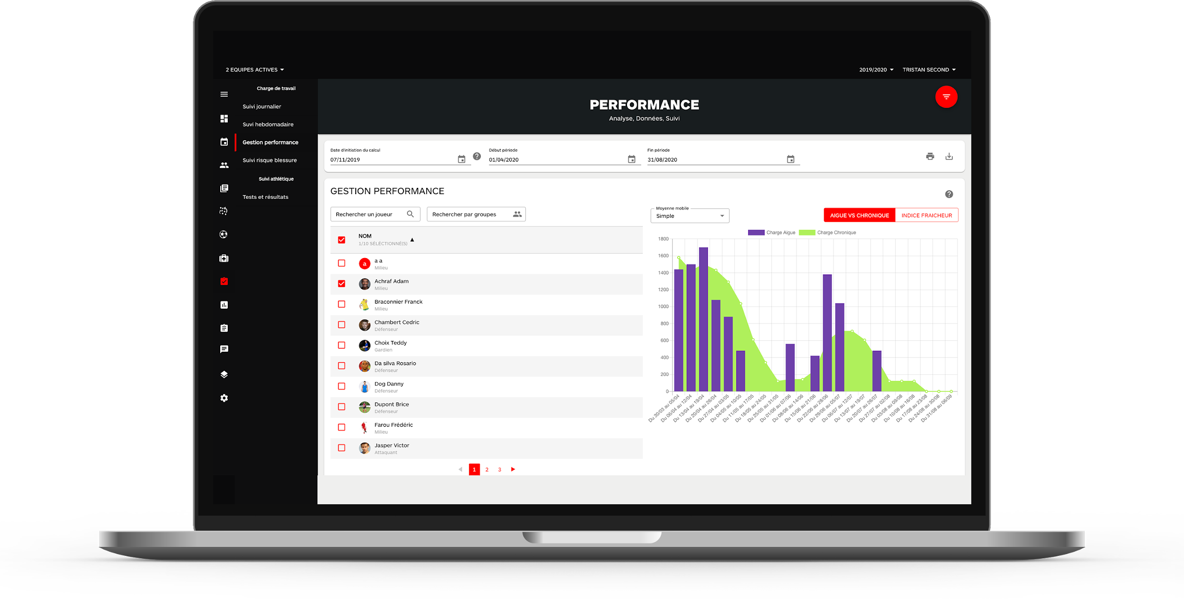
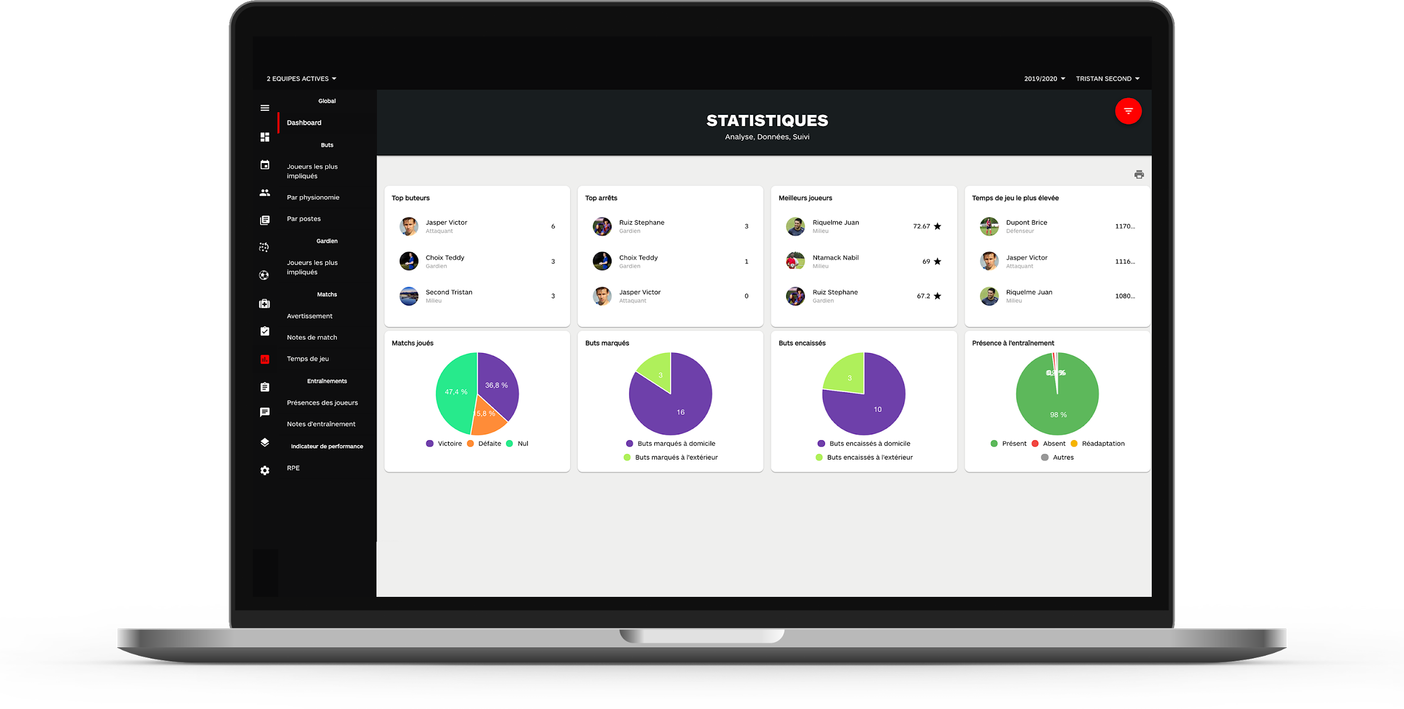
Analyser et optimiser
PERFORMANCE
Récolte, centralisation et analyse des performances physiques issues des données brutes. Dashboard simplifié
STATISTIQUES
Analyse des données individuelles et de groupe. Statistiques des entraînements et compétitions.

Slide 12
Zoom sur PERFORMANCE BI
OK

Slide 13
De la donnée brute à la donnée intelligente
Performance BI : un module opérationnel simple d’utilisation pour accompagner le perfectionnement et l’excellence.
Collecte de données brutes
Données stratégiques
pour optimiser l'accompagnement des athlètes
Transformation en données intelligentes et exploitables
Prédiction, adaptabilité, performance
Prise en compte des contraintes sportives imposées par les entraînements, la compétition et les professions.
Garantie d’exposition des athlètes à une charge de travail adéquate en évaluant le niveau de fatigue psychologique et physiologique qu’ils éprouvent.
Optimisation des prises de décision relatives à la planification et à la programmation de l’entraînement et aux rythmes de vie du sportif.
Notes:
MyCoachPro au service de la haute performance sportive
Une fois récolté l’analyse de la data est un éléments au coeur des préoccupation. Entre outils de BI, tableur et autres solutions complexe, il est difficile pour les staffs professionnels de trouver la bonne solution.
visualiser de transformer cette data brut, quel soit objective ou subjective
Comment l’exploitation de la data va etre au service du haute la HAute performance sportive
my coach travaille avec les meilleur +% experience de ANS ect…
= catalyser numérique + savoir faire en route vers le tres haut niveau
La BI ET LES OUTIL DE PERFROAMNCE AVANCÉ

Slide 14
Le fonctionnement de Performance BI
Un outil qui permet…
D'utiliser toute la data récupérée sur la plateforme ou importer des données
De transformer la data brute en utilisant des outils statistiques
De choisir sa data visualisation
De comparer et analyser et de partager
Tout cela en respectant les différents courants de pensée.
1
2
3
4
Identifier les données à recueillir
Sélectionner les méthodes d’analyse adéquates
Identifier les réponses dignes d’attention
Utiliser des méthodes efficaces et présenter les informations pertinentes

Slide 15
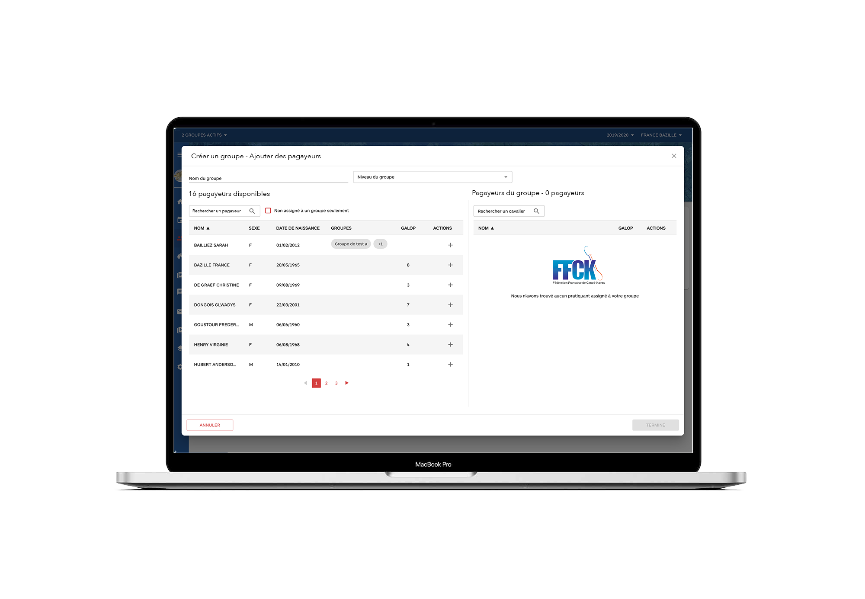
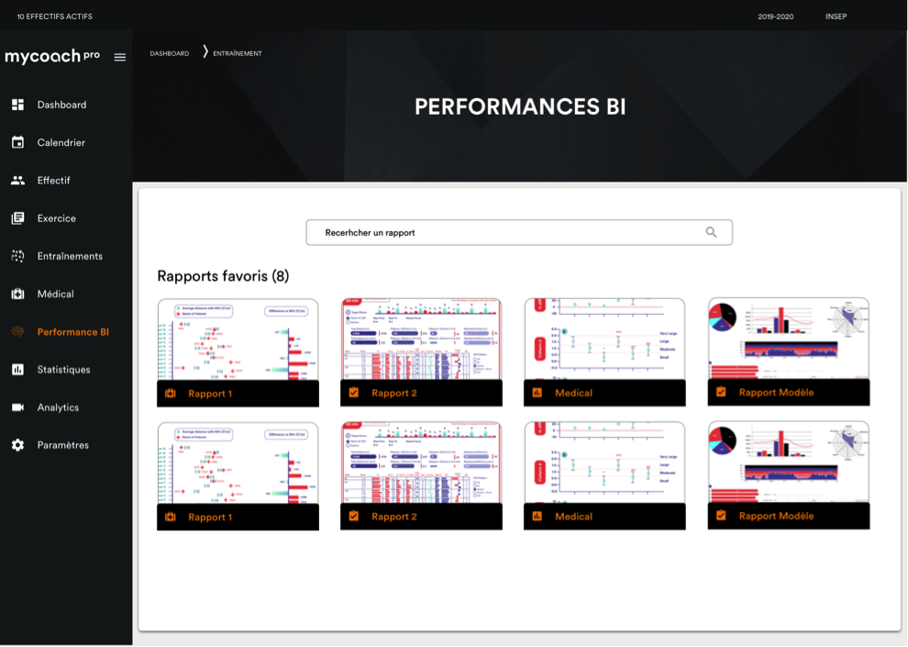
Une bibliothèque de dashboard
Une bibliothèque de dashboard élaborée avec nos partenaires en science du sport.
Des dashboards personnalisés avec l’aide de nos Data Scientists.
Des dashboards personnalisés grâce à l’outil de création de dashboard.

Slide 16
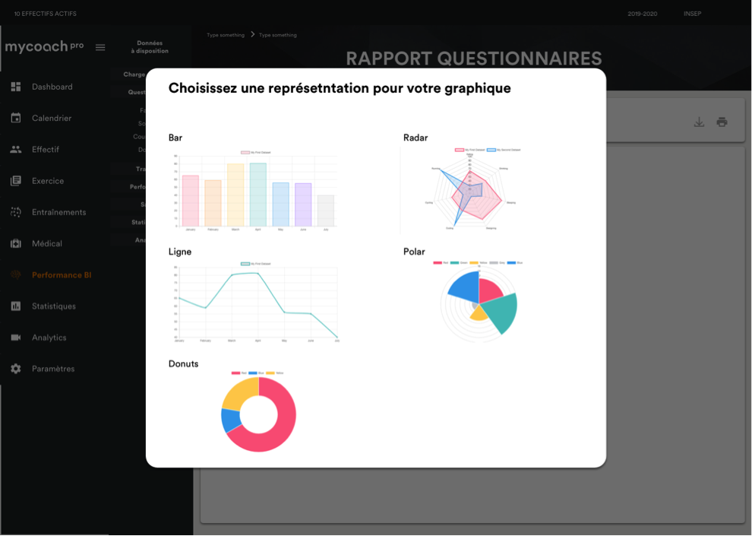
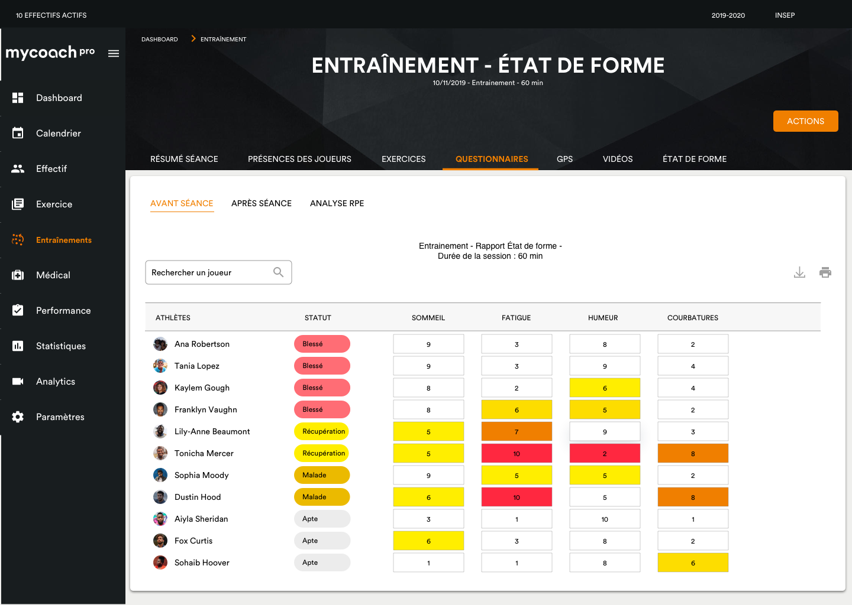
Un outil de création de dashboard
Utiliser toute la data présente dans MyCoach
Choisir le système d’analyse ( Référentiel, joueurs, Référentiel groupe, compétition de référence etc.)
Choisir les data visualisation
Appliquer des analyses mathématiques
Prise de décision et partage

Slide 17
3
Les atouts

Slide 18
Les bénéfices de la solution
Une offre structurée autour de l’expérience terrain acquise par MyCoach.
Structuration
des services et de leur process
Centralisation
des données administratives, sportives et médicales
Gestion globale
d’une ou plusieurs équipes
Communication simplifiée
avec les membres du club et les athlètes
Optimisation de la performance
(Questionnaires, GPS, analyse vidéo, suivi médical, Performance BI…)
Ergonomie
d’une plateforme intuitive
Adaptabilité
à toutes les disciplines sportives
Évolutivité
orientée par les retours utilisateurs
Expertise
avec une solution éprouvée par + 100 staffs
Réactivité
avec un temps d’avance technique avec une série de solutions existantes
Notes:
deux cadre en fusion avec la slide d’apres : 1 orienté terrain = maitrise sportive
1 terraijn creationde l’usage

Slide 19
L’usage de MyCoach en chiffres
1 confédération internationale
11 fédérations olympiques françaises
1,4 M utilisateurs
4,3 M licenciés sportifs concernés
345 K téléchargements
14 disciplines couvertes
1 version omnisports
30% du sport professionnel
+ 150 staffs professionnels
25.000 athlètes monitorés
1 080 heures d’accompagnement users en 2020

Slide 20
Leslie BIGINI Directrices des opérations l.bigini@mycoachsport.com 07 62 86 95 20
mycoach.pro

